Slide 1

4
4
미술과 다양한 분야

Slide 2
“
• 미술과 다양한 분야의 융합을 이해할 수 있다.
• 미술이 융합된 사례를 알고 설명할 수 있다.
학습 목표

Slide 3
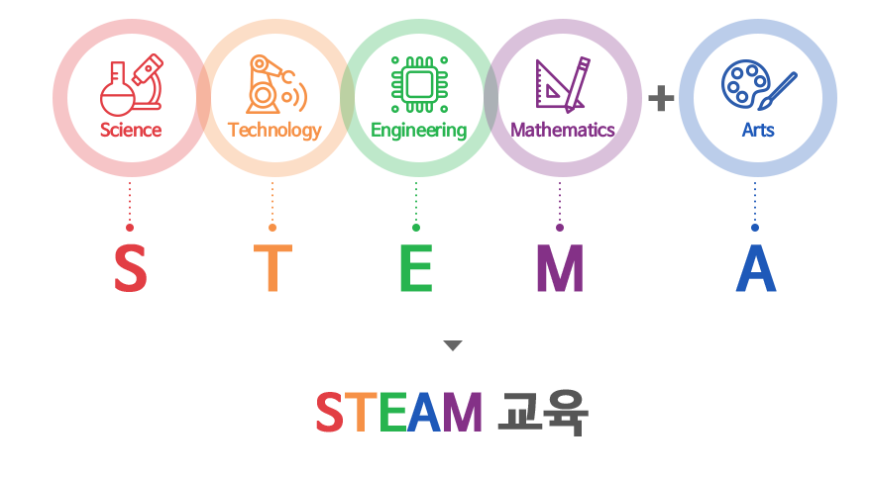
“
미술과 다른 분야의 융합이란?
생각 열기
과학 기술 공학 수학 + 미술

Slide 4
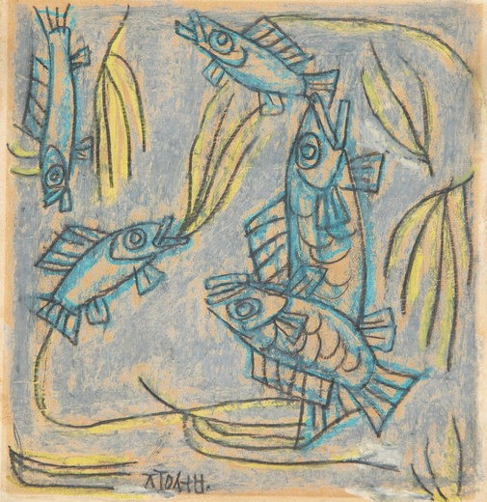
“
미술과 문학의 융합이란?
생각 열기
▶▷ 안종연(한국/1952~ ) 시간의 주름(유리, 스테인리스 스틸, 조명/가변 크기/2010년 작)
`미술과 문학의 만남’을 주제로 전시한 내용으로, 소설가 박범신의 <시간의 주름>을 읽고 자신이 해석한 것을 미술 작품으로 시각화 했다.
▷▶ 이중섭 (한국/1916~1956 ) 너를 숨쉬고 (종이에 채색/1950년 작)
김용호 시인의 시 `너를 숨쉬고 * ＇를 읽고 화가 이중섭이 마음 속 뜻을 화폭으로 옮겼다.
시인 김용호의 ‘너를 숨쉬고＇*"날이 날마다/오가는 길에/너만 있어//숱한 사람들이/오가는 길에/너만이 있어//어항 속/한 마리 운명의/금붕어처럼//너를 숨쉬고/나는 살아간다.

Slide 5
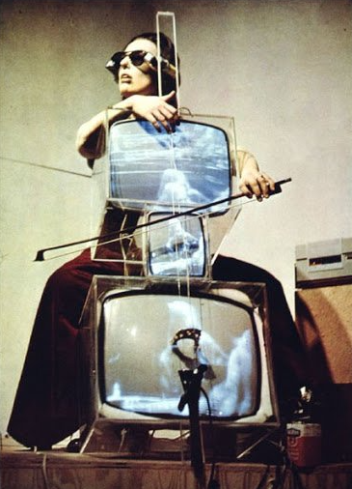
“
미술과 음악의 융합이란?
백남준 작품 보기
15초부터
생각 열기
▶▷ 백남준(한국→미국/1932~2006) TV 첼로(모니터, 인물/가변 크기/1971년 작)
합성수지 상자 안에 들어 있는 다양한 크기의 모니터 3대로 구성된 작품으로 이미지와 음향의 상호 작용이 이뤄진다.
▷▶칸딘스키(Kandinsky, Wassily/러시아→프랑스/1866～1944) 구성 8 (캔버스에 유 채/140x201cm/1923년 작)
기하학적 이미지와 색으로 그린 악보와 리듬, 눈으로 듣는 음악의 느낌을 주는 칸딘스키의 추상 작품이다. 그는 음악을 표현한 작품을 많이 남겼다.

Slide 6
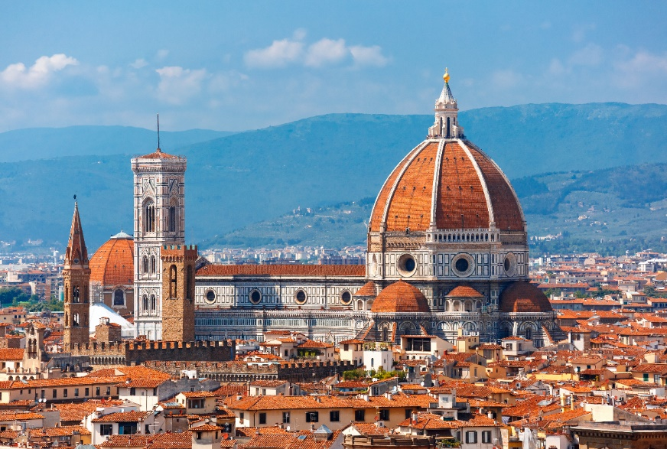
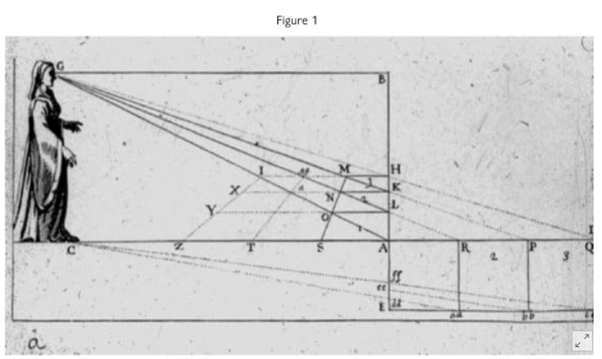
“
미술과 과학의 융합이란?
생각 열기
▶▷자코모(Giacomo/이탈리아/1507～1573) 브루넬레스키의 원근법을 설명하는 도안(종이, 펜/1583년 작)
조각가며 건축가인 필리포 브루넬레스키(Filippo Brunelleschi)는 원근법 * 을 발명하여 예술과 과학을 넘나드는 작품인 피렌체의 산타마리아 델 피오레 대성당 의 돔을 지었다.
▷▶브루넬레스키(이탈리아,피렌제/1436) 산타마리아 델 피오레 대성당
과학 공학적 기술과 예술적 디자인이 완벽한 조화를 이루고 있다. 이는 피렌체를 르네상스의 고향이며 시작으로 만들어준 위대한 건축물로 꼽힌다.
원근법* 일정한 시점에서 본 것 그대로 멀고 가까운 거리감을 느낄 수 있도록 표현하는 회화 기법이다.

Slide 7
“
미술과 공학의 융합이란?
생각 열기
공학이란?
과학에서 얻은 원리를 인류를 위해 응용하는 학문
▷▶르코르뷔지에 (Le Corbusier/스위스→프랑스/1887~1965) 모듈러 (종이/1.75M의 인체를 기준으로 하는 0~2.16M의 띠자/1948년 작)
황금 비율과 인체 치수를 기반으로 르코르뷔지에가 만든 비례 체계로 직사각형을 모듈로 하여 구성하였다.
▶▷H사(미국) 에어론 의자(망사, 스틸/110×68.6cm/2016년 작)
망사 소재로 만들어져 인체 공학적 요소가 더 강조되었다.

Slide 8
“
미술과 수학의 융합이란?
생각 열기
황금비란?
주어진 길이를 가장 이상적으로 둘로 나누는 비율로, 근삿값이 약 1.618인 무리수이다. 피보나치 수열 * 과 관련이 있는 황금비는 오각형을 이루는 도형에서 찾아볼 수 있다. 황금비는 미술에서 많이 적용되고있다.
정20면체의 꼭지점을 깎는 과정
정20면체
깎은 정20면체
▶▷ 다빈치(이탈리아) 인체의 표준비(종이,펜/35x26cm/1452~1519년 작)
피보나치 수열* 나뭇잎, 솔방울, 조개, 소라 등에서 볼 수 있는 모양들은 황금비에 의해 생기는 일정한 패턴을 가지고 있는데, 처음 발견한 사람의 이름을 따서 피보나치 수열이라고 한다. 이러한 피보나치 수열은 앞의 두 수의 합이 바로 뒤의 수가 되는 수의 배열을 말한다. (예: 1, 1, 2, 3, 5, 8, 13, 21, 34, 55, 89…….).

Slide 9
“
미술과 수학의 융합이란?
생각 열기
▶▷ D사 지오데식 돔 설계 원리
▷▶ T사 잡지 표지(미국/1964년 작)
▷▷▶ 풀러(Fuller, Buckminster/미국/1895~1983) 바이오스페어 돔(금속/62×76m/1967년 작)
지오데식 돔을 창안해 낸 건축가 플러가 쇼지 사다오와 함께 1967년 몬트리올 세계 박람회(World Fair, Exoo 67)의 미국관으로 설계하였다.
피보나치 수열* 나뭇잎, 솔방울, 조개, 소라 등에서 볼 수 있는 모양들은 황금비에 의해 생기는 일정한 패턴을 가지고 있는데, 처음 발견한 사람의 이름을 따서 피보나치 수열이라고 한다. 이러한 피보나치 수열은 앞의 두 수의 합이 바로 뒤의 수가 되는 수의 배열을 말한다. (예: 1, 1, 2, 3, 5, 8, 13, 21, 34, 55, 89…….).

Slide 10
“
“
탐구 활동1_웹으로 융합 사례 발표 보고서 작성하기
준비물 : 융합 관련 참고 자료, 컴퓨터, 빔, 프레지 프로그램
PPT보다 쉬운 프레지 사용 방법
더 다양한 융합 사례들
보러 가기 LET’S GO

Slide 11
“
“
”
점검해 보기
”
◉ 미술과 다양한 분야의 융합에 대해 이해하였는가?
◉ 미술과 융합된 사례를 웹 보고서로 작성할 수 있는가?

